Slide 1
6 Numerical integration
数值积分

Slide 2
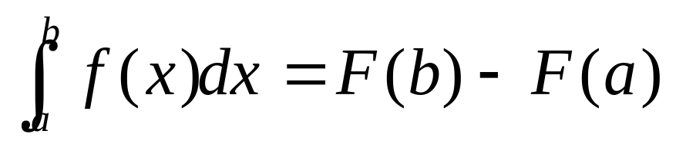
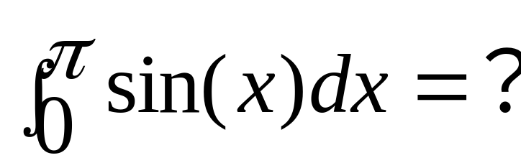
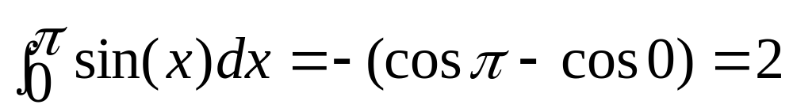
Integration
我们知道，如果函数f (x)在区间[a, b]上连续，且原函数为F(x)，则可用牛顿――莱布尼兹公式
来求得定积分。例如：

Slide 3
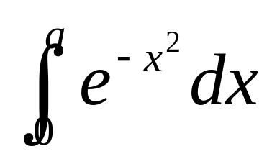
然而，对有些函数来说，找到原函数往往很困难，有些原函数不能用初等函数表示出来，例如：
（a为有限数）
还有些原函数尽管能用初等函数的有限形式表示出来，但表达式过于复杂，也不便使用。

Slide 4
特别是在实际问题中，更多的函数是用表格或图形表示的，对这种函数，更无法用牛顿――莱布尼兹公式求积分。因此，有必要研究用数值方法求定积分的问题。这种数值积分方法也是微分方程数值解法的基础。

Slide 5
6.1 Manual method; 6.2 Constant rule
6.3 Trapezium rule; 6.4 Mid-point rule
6.5 Simpson’s rule;
6.6 Romberg integration
6.7 Gauss quadrature
6.8 Example of numerical integration
6.9 Numerical Integration of Multi- dimensions

Slide 6
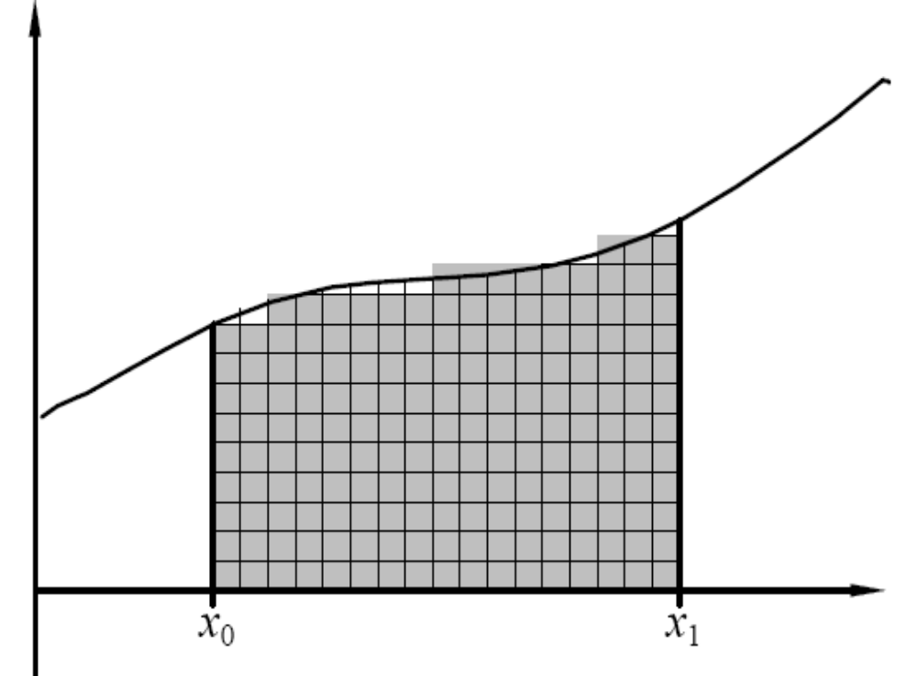
6.1 Manual method

Slide 7
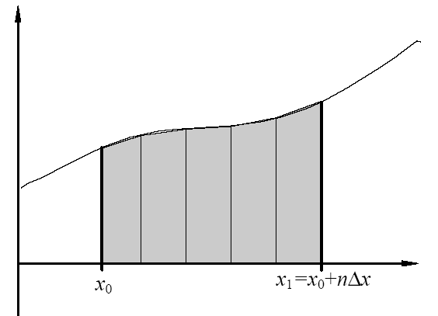
Suppose we need to integrate from x₀ to x₁. We shall subdivide this interval into n steps of size
Δx=(x₁–x₀)/n as shown in figure.

Slide 8
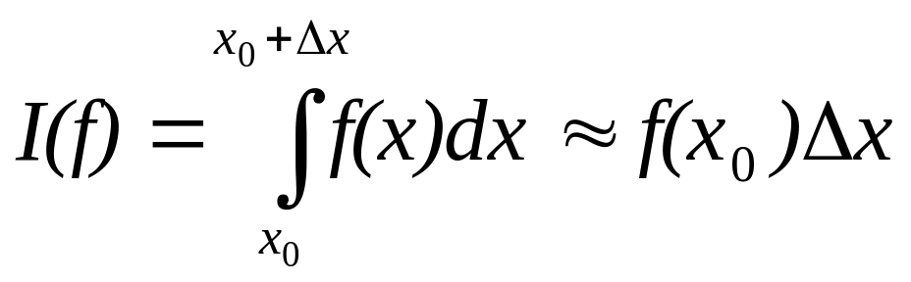
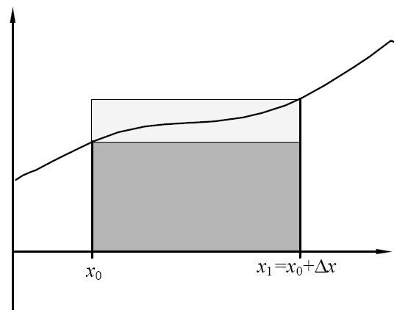
6.2 Constant rule

Slide 9
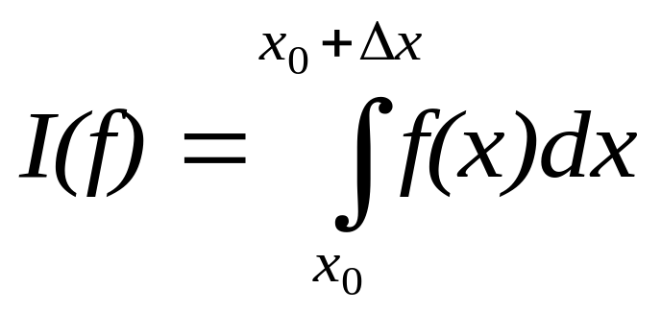
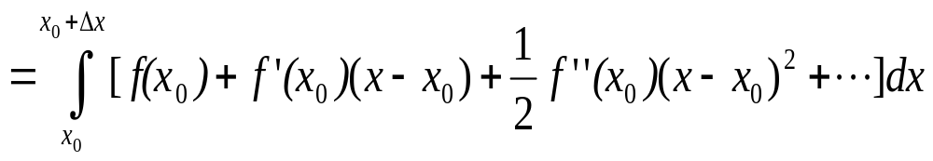
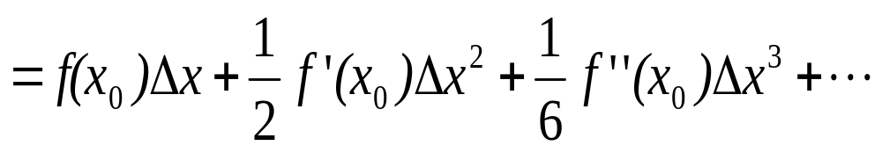
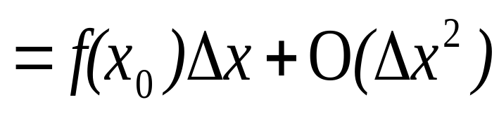
Integration of a Taylor Series expansion of f(x) shows the error in this approximation to be

Slide 10
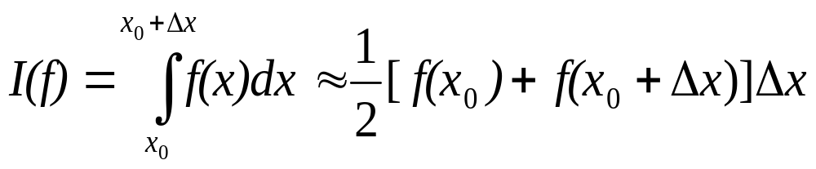
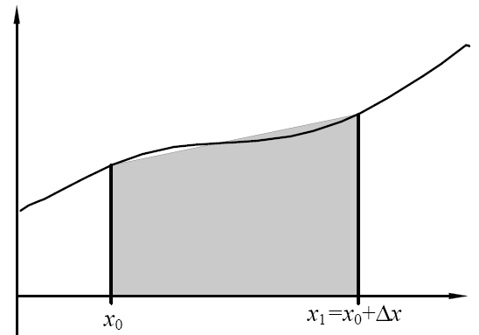
6.3 Trapezium rule （梯形公式 ）

Slide 11

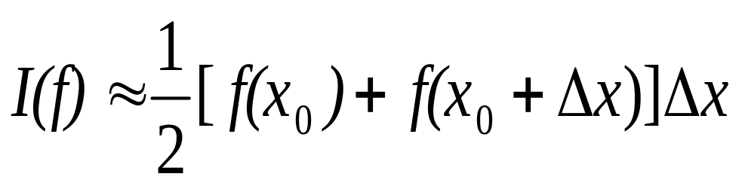
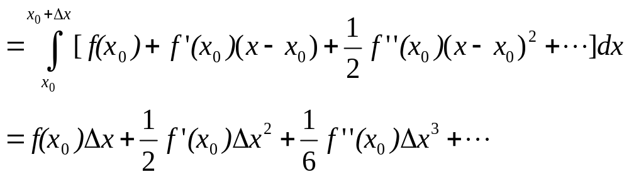
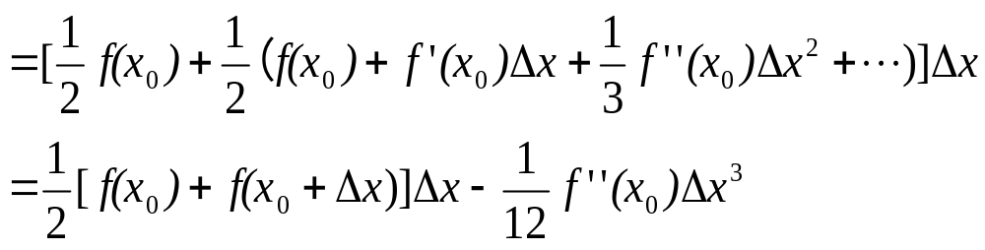

Slide 12
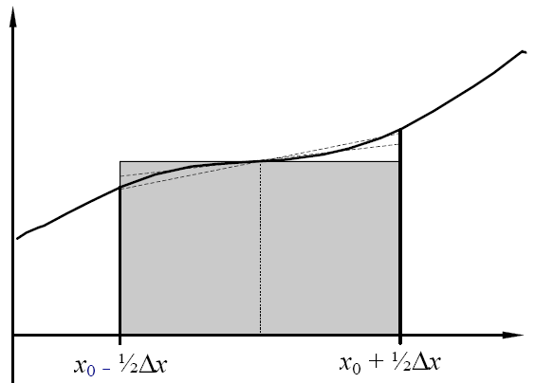
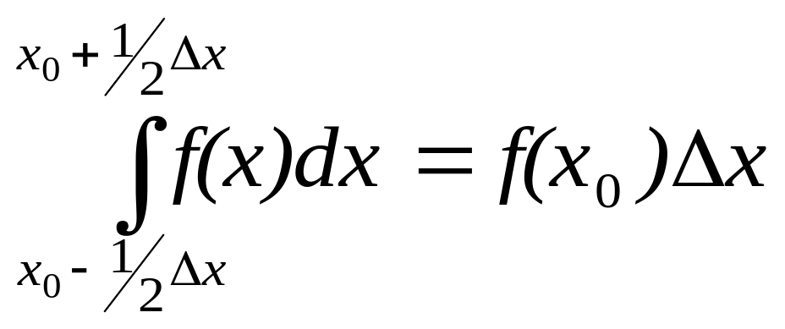
6.4 Mid-point rule
x₀

Slide 13
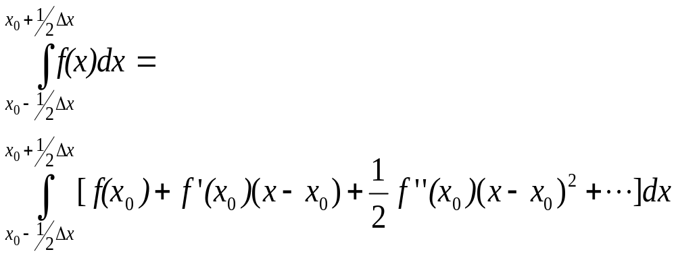
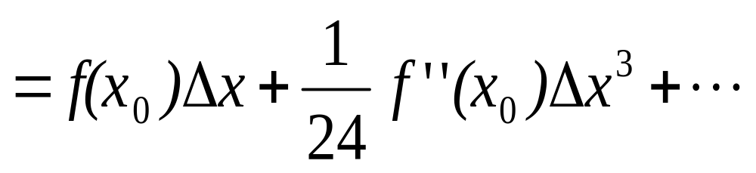
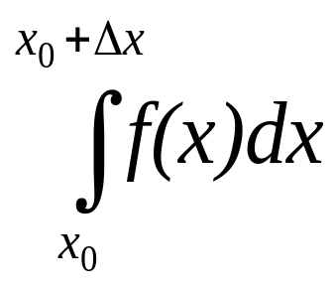
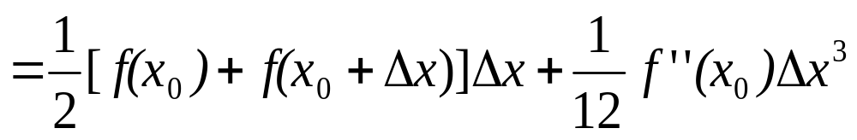
Trapezium rule

Slide 14
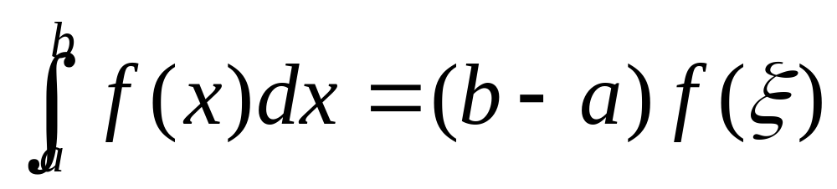

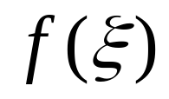
积分中值定理:如果函数 f(x) 在区间[a,b]上连续,则在积分区间[a,b]内存在一点使下式成立。
由于 的具体位置一般是未知的,因而难以准确地计算出 .
Constant rule
Trapezium rule
Mid-point rule

Slide 15
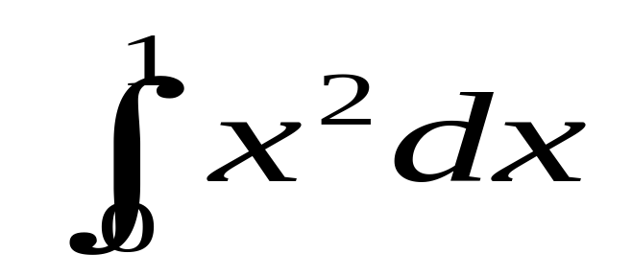
Example
Computing the approximate value for the integral
Trapezium rule
Mid-point rule

Slide 16
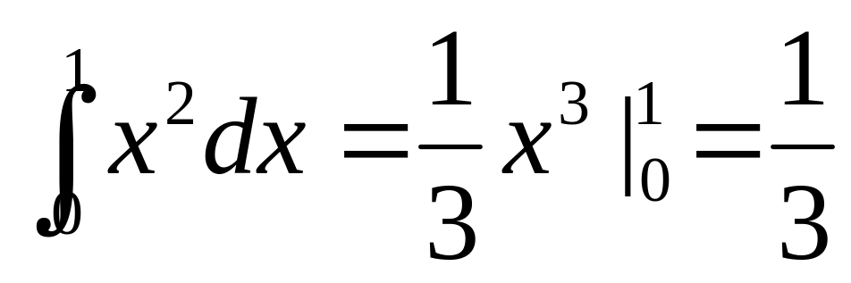


Trapezium rule
Mid-point rule
from which we conclude that the error in M is about 1/12, and the error in T is about 1/6.

Slide 17
Suppose we need to integrate from x₀ to x₁. We shall subdivide this interval into n steps of size
Δx=(x₁–x₀)/n as shown in figure
复化 Compound

Slide 18


复化梯形公式 Compound Trapezium rule
The Compound Trapezium Rule approximation to the integral is therefore

Slide 19

While the error for each step is O(Δx³), the cumulative error is n times this or O(Δx²) ~ O(n⁻²) Δx=h (Δx=(x₁–x₀)/n )

Slide 20
1. Choose the number of mesh points and fix the step.
2. Calculate f(a) and f(b) and multiply with h/2.
3. Perform a loop over i=1 to n-1 (f(a) and f(b) are known) and sum up the terms f(a+Δx)+ f(a+2Δx)+ f(a+3Δx)+… + f(b-Δx)
4. Multiply the final result by h and add (f(a)+ f(b))* h/2.

Slide 21
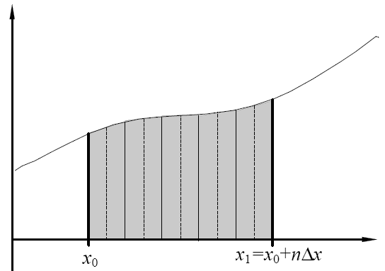
复化Mid-point rule

Slide 22
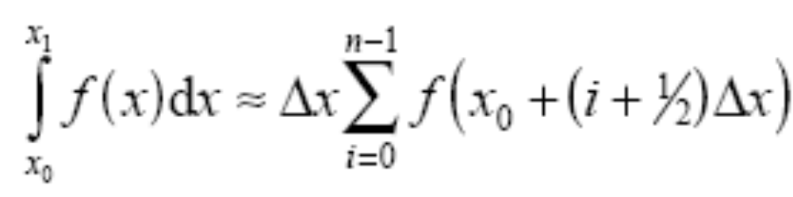

Slide 23
There are two further advantages of the Mid-point Rule over the Trapezium Rule.
The first is that it is requires one fewer function evaluations for a given number of subintervals.
The second is that it can be used more effectively for determining the integral near an integrable singularity.

Slide 24
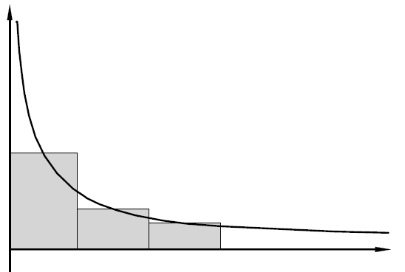

Slide 25
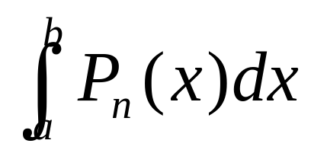
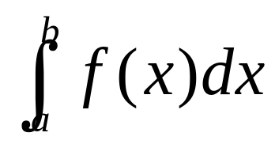
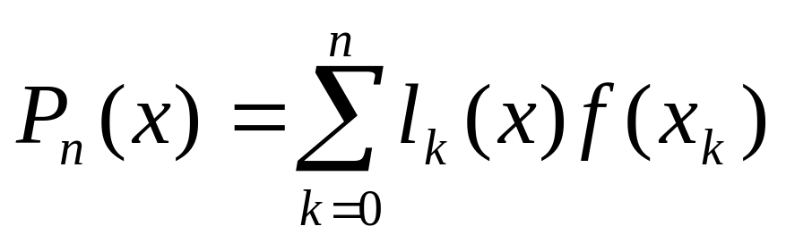
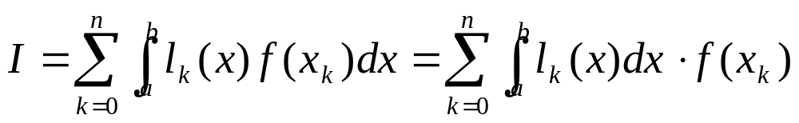
6.5 Simpson’s rule
数值积分的基本思想是构造一个简单函数（例如多项式）P_{n}(x) 来近似代替被积分函数 f(x)，然后通过求
求得
的近似值。插值型求积公式
由拉格朗日插值公式

Slide 26
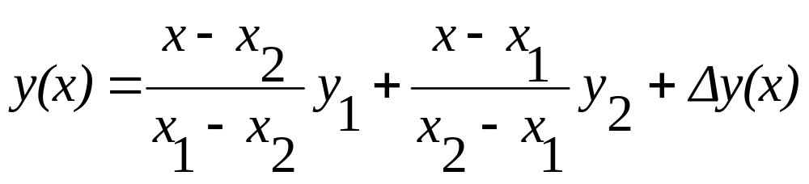
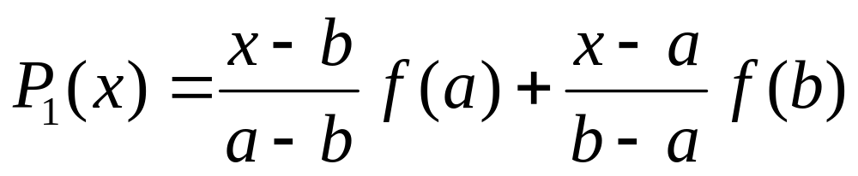
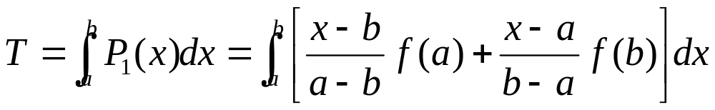
1．两点公式
构造以a，b为结点的线性插值多项式

Slide 27
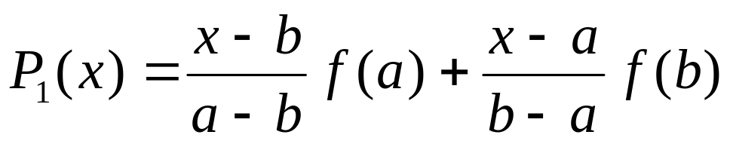
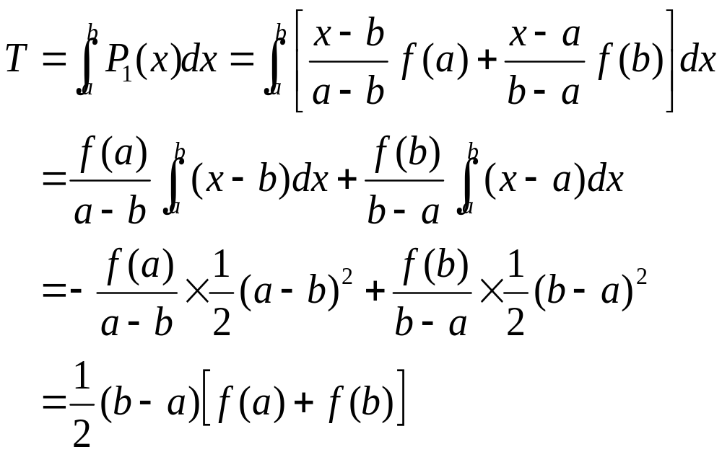
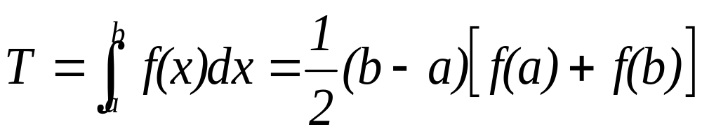
Trapezium rule

Slide 28
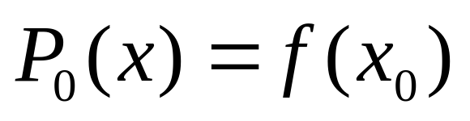
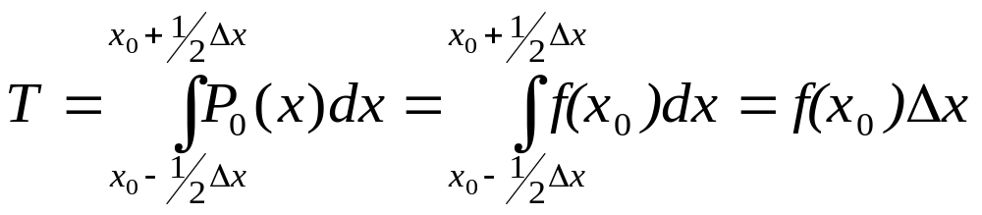
2．一点公式
构造以 (x₀–Δx/2)和(x₀+Δx/2)的中点为结点的线性插值多项式
Mid-point rule

Slide 29
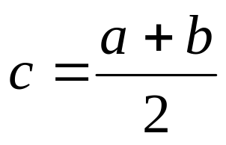
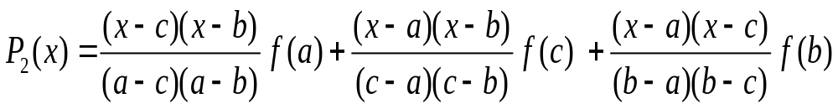
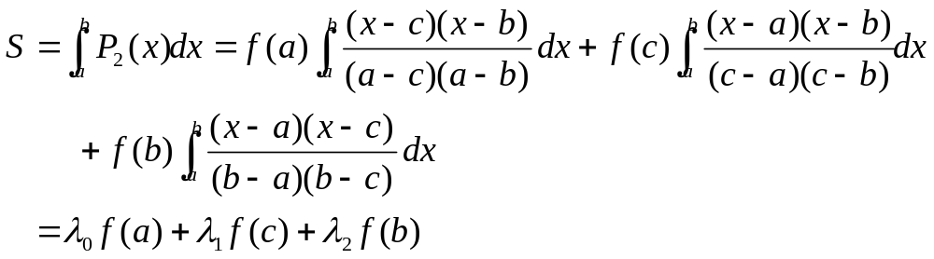
3．三点公式
以a,
，b为节点，构造二次插值多项式

Slide 30
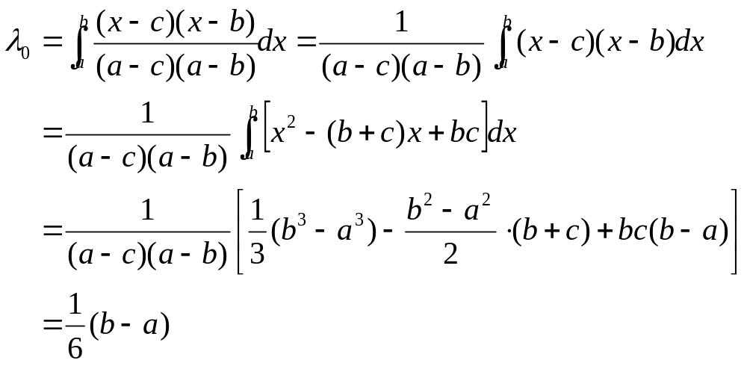
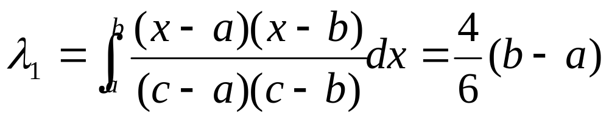
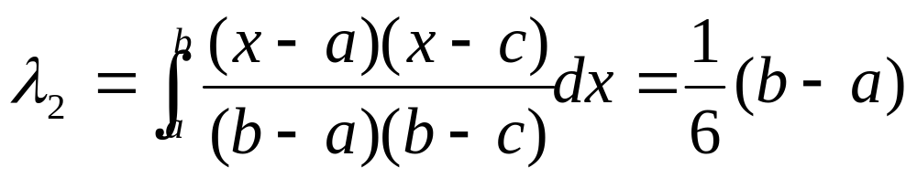

Slide 31
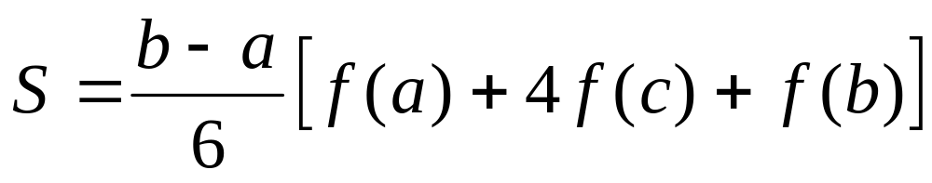
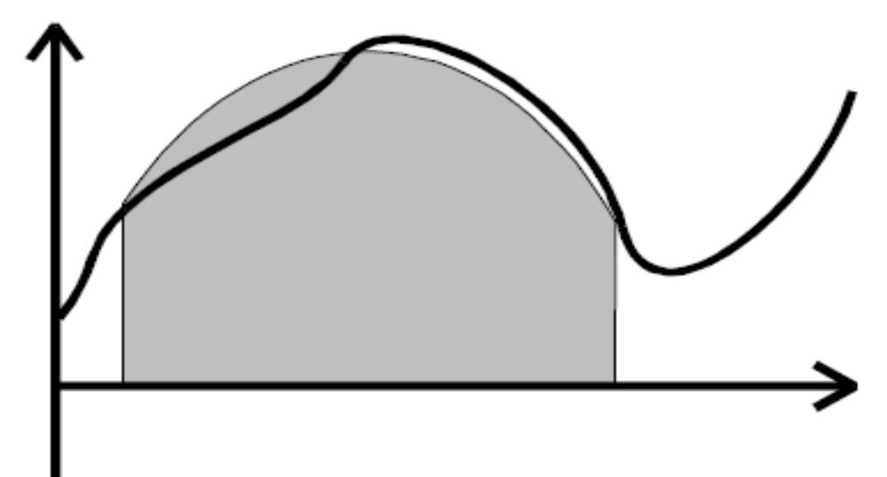
以a,
，b为节点，构造二次插值多项式
称为辛卜生（Simpson）求积公式。
我们也可以类似地构造五点、七点，…，n点求积公式，在实际运算中，以梯形和Simpson公式为常用。
x₀
x₀+Δx
x₀+2Δx
a
c
b

Slide 32


Simpson’s rule
x₀
x₀+Δx
x₀+2Δx
a
c
b

Slide 33







Slide 34
x₀
x₀+Δx
x₀+2Δx
a
c
b

Slide 35


Slide 36

interpolation at one, two, and three equally spaced points on the interval [a, b] gives the first three Newton-Cotes quadrature rules:
1. Interpolating the function value at the midpoint of the interval by a constant gives a one-point quadrature rule known as the midpoint rule

Slide 37

2. Interpolating the function values at the two endpoints of the interval by a straight line (i.e., a polynomial of degree one) gives a two-point quadrature rule known as the trapezoid rule:

Slide 38

3. Interpolating the function values at three points (the two endpoints and the midpoint) by a quadratic polynomial gives a three-point quadrature rule known as Simpson’s rule:

Slide 39

Trapezium rule
Mid-point rule
Simpson’s rule

Slide 40




Trapezium rule
Mid-point rule
Simpson’s rule

Slide 41
Example
Error Estimation. We illustrate error estimation by computing the approximate value for the integral
Trapezium rule
Mid-point rule
Simpson’s rule

Slide 42
Trapezium rule
Mid-point rule
from which we conclude that the error in M is about 1/12, and the error in T is about −1/6.

Slide 43


Simpson’s rule

Slide 44


Slide 45

As an example, we approximate the integral
Trapezium rule
Mid-point rule
Simpson’s rule

Slide 46



精确值为
Mid-point rule
梯形公式
Simpson’s rule

Slide 47

Trapezium rule
Mid-point rule
Simpson’s rule

Slide 48


The correctly rounded result for this problem is 0.746824

Slide 49
Compound Simpson’s rule复化辛卜生公式

Slide 50

Compound Simpson’s rule复化辛卜生公式
n=2m
and the corresponding error O(nΔx⁵) or O(Δx⁴).

Slide 51


利用数据表计算积分
x_{k} | 0 | 1/8 | 1/4 | 3/8 | 1/2 | 5/8 | 3/4 | 7/8 | 1
f (x_{k}) | 4 | 3.93846 | 3.76470 | 3.50685 | 3.20000 | 2.87640 | 2.46000 | 2.26549 | 2
用复化梯形公式
用复化辛卜生公式

Slide 52


这个问题有明显的答案
取n = 8用复化梯形公式

Slide 53

取n=4, 用辛卜生公式

Slide 54

6.6 Romberg integration
龙贝格求积公式
With the Trapezium Rule
With the Compound Trapezium Rule
While the error for each step is O(Δx³), the cumulative error is n times this or O(Δx²) ~ O(n⁻²) Δx=h

Slide 55
Romberg integration
龙贝格求积公式
With the Compound Trapezium Rule we know from above section the error in some estimate T(Δx) of the integral I using a step size Δx goes like cΔx² as Δx→0, for some constant c. Likewise the error in T(Δx/2) will be cΔx²/4. From this we may construct a revised estimate T⁽¹⁾(Δx/2) for I as a weighted mean of T(Δx) and T(Δx/2):
T(Δx) cΔx²
T(Δx/2) cΔx²/4

Slide 56

T(Δx) cΔx²
T(Δx/2) cΔx²/4
2
/2

Slide 57
≈I+c(α/4+1-α) Δx²+O (Δx⁴ )
α/4+1-α=0
α=4/3
By choosing the weighting factor α = 4/3 we eliminate the leading order (O(Δx²)) error terms, relegating the error to O(Δx⁴). Thus we have

Slide 58






Slide 59






Slide 60


龙贝格公式
一般地，有
同理可得
龙贝格公式
注：(1)上述加速技巧称为龙贝格求积算法；
(2)每加速一次，计算精度提高二阶；
(3)该技巧可以不断继续下去，
但通常最多用到龙贝格公式。

Slide 61




Romberg公式计算方法
T₁
T₂ S₁
T₄ S₂ C₁
T₈ S₄ C₂ R₁
T₁₆ S₈ C₄ R₂
T₃₂ S₁₆ C₈ R_{4.}
................................................
上面是Romberg的计算表若
则计算停止；否则用i+1代i，转入下一步。

Slide 62







按照区间逐次分半的方法，计算梯形和序列

Slide 63










龙贝格求积的计算步骤如下：
(1)计算
算出
(2)把
2等分计算
算出
与
(3)把
4等分,计算
算出
,
与
;
算出 T₈ , S₄ , C₂ ,
算出 R₁

Slide 64



Slide 65

用龙贝格求积法计算积分
的近似值,
x_{k} | 0 | 1/8 | 1/4 | 3/8 | 1/2 | 5/8 | 3/4 | 7/8 | 1
f (x_{k}) | 4 | 3.93846 | 3.76470 | 3.50685 | 3.20000 | 2.87640 | 2.46000 | 2.26549 | 2

Slide 66







Slide 67



Slide 68





Slide 69







Slide 70






所以
I 的准确值为

Slide 71
6.7 Gauss quadrature
高斯型求积公式
在插值型求积公式中，插值节点是事先固定的，有时还进一步限定是等距的。现在进一步考虑，在节点个数一定的情况下，是否可以在[a, b]上自由选择节点的位置，使求积公式的精度提得更高?

Slide 72


代数精确度
称：
（1）
为一般求积公式。这里A_{i} 为不依赖f (x)的常数.
若（1）式对任意不高于m次的多项式精确成立，而对于x^{m+1}不能精确成立，就说（1）式具有m次代数精确度。

Slide 73


例 ：形如
的两点求积公式。
用梯形公式（即以x₀ = -1，x₁ = 1为节点的插值型求积公式）立即可得

Slide 74






左=
右=c+c=2c
左=
右=-1+1=0
左=
右=1+1=2
一次代数精确度。

Slide 75





左=
右=(c+4c+c)/3
左=
右=-1+1=0
左=
右=(1+1)/3
左=
右=-1+1=0
左=
右=(1+1)/3

Slide 76

可以证明
作为插值型求积公式它至少具有n次代数精确度
其最大可能的代数精确度是?

Slide 77
可以证明: 对于n+1个节点的求积公式，其最大可能的代数精确度是2n + 1次。
对于2 个节点的求积公式，其最大可能的代数精确度是3次。
若对求积公式中的四个待定系数A₀, A₁, x₀, x₁适当选取，使求积公式的代数精确度是3次

Slide 78

若对求积公式中的四个待定系数A₀, A₁, x₀, x₁适当选取，
使求积公式对f (x) = 1，x，x²，x³都准确成立

Slide 79





求解得

Slide 80
此例告诉我们，对两点求积公式，只要适当选取求积节点 x₀, x₁ 和求积系数 A₀, A₁，可使其代数精确度达到三次。由此可见，求积公式的代数精确度不仅与积分节点数目有关，而且与这些这点的所在位置有关。适当调整这些点的分布和求积系数，能使求积公式达到最高的代数精确度。本节就是要讨论这种具有最高代数精确度的求积公式，它们也叫做高斯型求积公式。

Slide 81
可以证明:对于n+1个节点的求积公式，其最大可能的代数精确度是2n + 1次。
梯形公式
Simpson公式
可以证明,含有n+1个节点而代数精确度为2n + 1的插值型求积公式是存在的,它所用的节点是[a,b]上的第n+1次正交多项式的零点。
称这一 类求积公式为高斯(Gauss)公式,其节点为高斯点。

Slide 82
构造高斯型求积公式的方法就是去找[a, b]上的n + 1次正交多项式，再把它的n + 1个零点求出来，由于正交多项式具有性质: 在[a, b]上的 n + 1次正交多项式一定有n + 1个不同零点，且全部位于[a, b]内，所以只要将此 n + 1个零点作为n + 1次插值多项式的节点，构造出的插值多项式即为高斯型求积公式。

Slide 83




不失一般性，假定积分区间不为（-1, 1），因为总可以利用变换
将区间（a, b）变成（-1, 1）而积分变为：

Slide 84
高斯――勒让德计算积分公式

Slide 85

例
运用高斯――勒让德公式计算积分
两点梯形公式
三点辛卜生公式：

Slide 86


例
解：运用高斯――勒让德公式计算积分
两点梯形公式
三点辛卜生公式：

Slide 87



例 用二点高斯-勒让德公式计算积分
解 作变量代换
则

Slide 88


解 作变量代换
例
则
,因为节点
得

Slide 89

所以,由二点高斯公式
计算结果比用复合梯形公式7个节点计算的结果还要好 。

Slide 90
One widely used example of this is Gauss quadrature which enables exact integration of cubics with only two function evaluations (in contrast Simpson’s Rule, which is also exact for cubics, requires three function evaluations).

Slide 91


The Gauss Quadrature accurate to order 2M−1 may be determined using the same approach required for the two-point scheme. This may be derived by comparing the Taylor Series expansion for the integral with that

Slide 92





that for the points x₀+αΔx and x₀+βΔx:

Slide 93




that for the points x₀+αΔx and x₀+βΔx:
=

Slide 94


Gauss quadrature has the formula
=

Slide 95

使用高斯-勒让德公式计算积分 的近似值

Slide 96

使用高斯-勒让德公式计算积分 的近似值

Slide 98


Slide 99


Using three function evaluations: symmetry suggests for the interval x₀- Δ x to x₀+Δx the points should be evaluated at x₀ and x₀±α. The Taylor Series expansion of the integral

Slide 100




Slide 101



Slide 102




Slide 103



三点高斯-勒让德公式为

Slide 104


Slide 105


积分区间为无限的积分
变量代换法
x= -ln(t)
dx= -dt/t

Slide 106


6.8 Example of numerical integration

Slide 107
C Trapezium rule
nx = 1
DO i=1,20
Value = TrapeziumRule(x0,x1,nx)
WRITE(6,*)nx,Value,Value - Exact
nx = 2*nx
ENDDO

Slide 108
REAL*8 FUNCTION TrapeziumRule(x0,x1,nx)
C=====parameters
INTEGER*4 nx
REAL*8 x0,x1
C=====functions
REAL*8 f
C=====local variables
INTEGER*4 i
REAL*8 dx,xa,xb,fa,fb,Sum

Slide 109
dx = (x1 - x0)/DFLOAT(nx)
Sum = 0.0
DO i=0,nx-1
xa = x0 + DFLOAT(i)*dx
xb = x0 + DFLOAT(i+1)*dx
fa = f(xa) fb = f(xb)
Sum = Sum + fa + fb
ENDDO
Sum = Sum * dx / 2.0
TrapeziumRule = Sum
RETURN END

Slide 110
FUNCTION f(x)
C=====parameters
REAL*8 x,f
f = SIN(x)
RETURN
END

Slide 111
REAL*8 FUNCTION MidpointRule(x0,x1,nx)
C=====parameters
INTEGER*4 nx
REAL*8 x0,x1
C=====functions
REAL*8 f
C=====local variables
INTEGER*4 i
REAL*8 dx,xa,fa,Sum

Slide 112
dx = (x1 - x0)/Dfloat(nx)
Sum = 0.0
DO i=0,nx-1
xa = x0 + (DFLOAT(i)+0.5)*dx
fa = f(xa)
Sum = Sum + fa
ENDDO
Sum = Sum * dx
MidpointRule = Sum
RETURN
END

Slide 113
REAL*8 FUNCTION SimpsonsRule(x0,x1,nx)
C=====parameters
INTEGER*4 nx
REAL*8 x0,x1
C=====functions
REAL*8 f
C=====local variables
INTEGER*4 i
REAL*8 dx,xa,xb,xc,fa,fb,fc,Sum

Slide 114
dx = (x1 - x0)/DFLOAT(nx)
Sum = 0.0
DO i=0,nx-1,2
xa = x0 + DFLOAT(i)*dx
xb = x0 + DFLOAT(i+1)*dx
xc = x0 + DFLOAT(i+2)*dx
fa = f(xa) fb = f(xb) fc = f(xc)
Sum = Sum + fa + 4.0*fb + fc
ENDDO
Sum = Sum * dx / 3.0
SimpsonsRule = Sum
RETURN
END

Slide 115
REAL*8 FUNCTION GaussQuad(x0,x1,nx)
C=====parameters
INTEGER*4 nx
REAL*8 x0,x1
C=====functions
REAL*8 f
C=====local variables
INTEGER*4 i
REAL*8 dx,xa,xb,fa,fb,Sum,dxl,dxr

Slide 116
dx = (x1 - x0)/DFLOAT(nx)
dxl = dx*(0.5D0 - SQRT(3.0D0)/6.0D0)
dxr = dx*(0.5D0 + SQRT(3.0D0)/6.0D0)
Sum = 0.0
DO i=0,nx-1
xa = x0 + DFLOAT(i)*dx + dxl
xb = x0 + DFLOAT(i)*dx + dxr
fa = f(xa) fb = f(xb)
Sum = Sum + fa + fb
ENDDO
Sum = Sum * dx / 2.0
GaussQuad = Sum
RETURN
END

Slide 117



6.9 Numerical Integration of Multi-dimensions
In general if the error goes as (O(Δx^{n})) in one dimension, then the error in d dimensions goes as (O(Δx^{n/d})) .

Slide 118
the total energy of 10 interacting particles
N = 30 dimensional integral
Monte Carlo

Slide 119



















1
2
3
4
5
6

